Slide 1
黑白棋報告
410823001 許哲瑜
410823035 邱昱盛

Slide 2

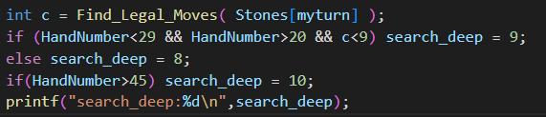
搜尋深度
根據 Find_Legal_Moves( Stones[myturn] )的數量來改變 搜尋深度

Slide 3
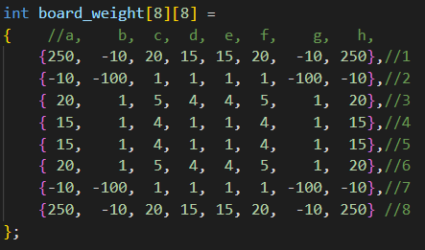
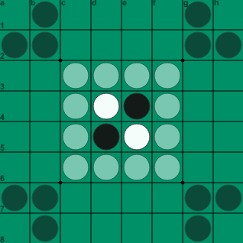
權重
250:最大權重，4個角是絕對不可被翻轉的所以最重要
-10,-100:則是因為容易被得到角所以要比一般小
20:是第2重要的點，因為容易站角位
15:屬於邊的點，邊只能被邊角翻轉所以相對安全
4,5:位於初始棋局的周圍

Slide 4
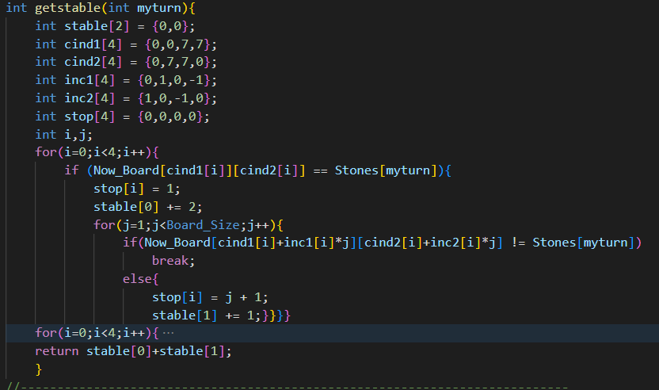
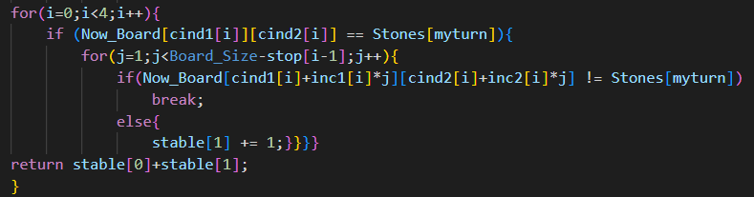
部分穩定子
穩定子的計算其實非常困難，某些情況下可能需要下到終局才能知道是否穩定。
這裡只計算了二種穩定子情況：角及邊。

Slide 5
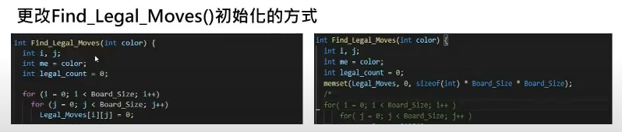
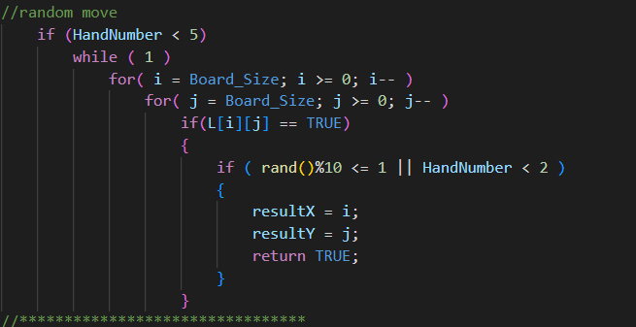
其他更改

